Slide 1
AutoTech
Monitoramento de hardware

Slide 2

NOSSA EQUIPE
Jefferson Araujo Silva
Lucas Bonfim
Lucas Xavier
Nathan Rodrigo Santos
Samuel Bryan
Vitor Hugo Jesuino

Slide 3
TÓPICOS
01
04
Sobre o projeto
Informações necessárias
02
05
Vantagens
Estágio atual do projeto
03
06
Objetivos do projeto
Agradecimentos e considerações finais
Informações fundamentais sobre o projeto
O que iremos precisar para fazer o projeto funcionar
As vantagens que você terá ao adquirir nossos serviços
Como está o projeto agora e quais são os próximos passos
Onde queremos chegar ao final do projeto

Slide 4

QUEM SOMOS
A empresa que irá te ajudar a melhorar muito a eficiência nas máquinas de sua auto escola.

Slide 5


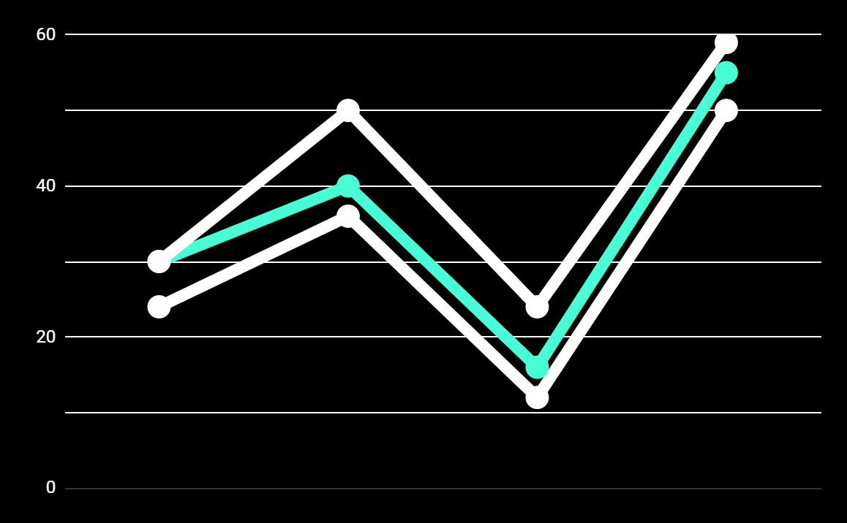


PROBLEMAS
CPU
DISCO
Demora no atendimento ao cliente
Filas
Recepções cheias
MEMÓRIA
REDE

Slide 6
O QUE VAMOS MONITORAR?
CPU
DISCO
MEMÓRIA
Vamos monitorar o hardware (peças) do seu computador que podem vir a causar lentidões em caso de stress.
REDE

Slide 7
Como vamos fazer isso?
ALERTA
LIMPEZA
VERIFICAR
Mostrando que há algo de errado com a máquina
Removendo o que pode estar causando o problema
Se estiver ok, problema resolvido, se não irá ser chamado o suporte especializado

Slide 8
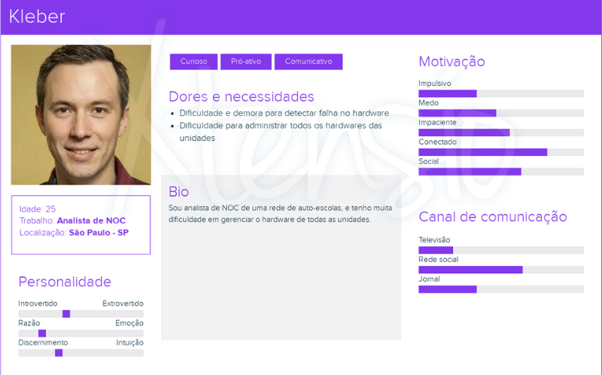
PROTO PERSONA

Slide 9
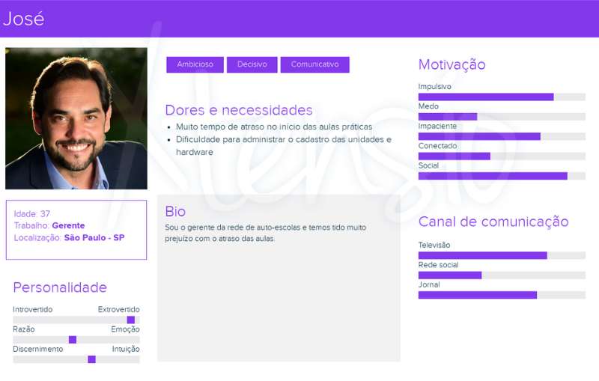
PROTO PERSONA

Slide 11
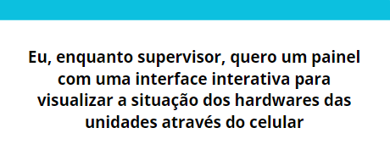
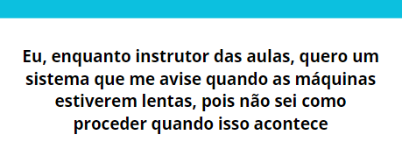
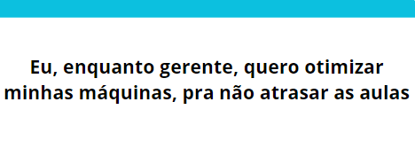
User story

Slide 12
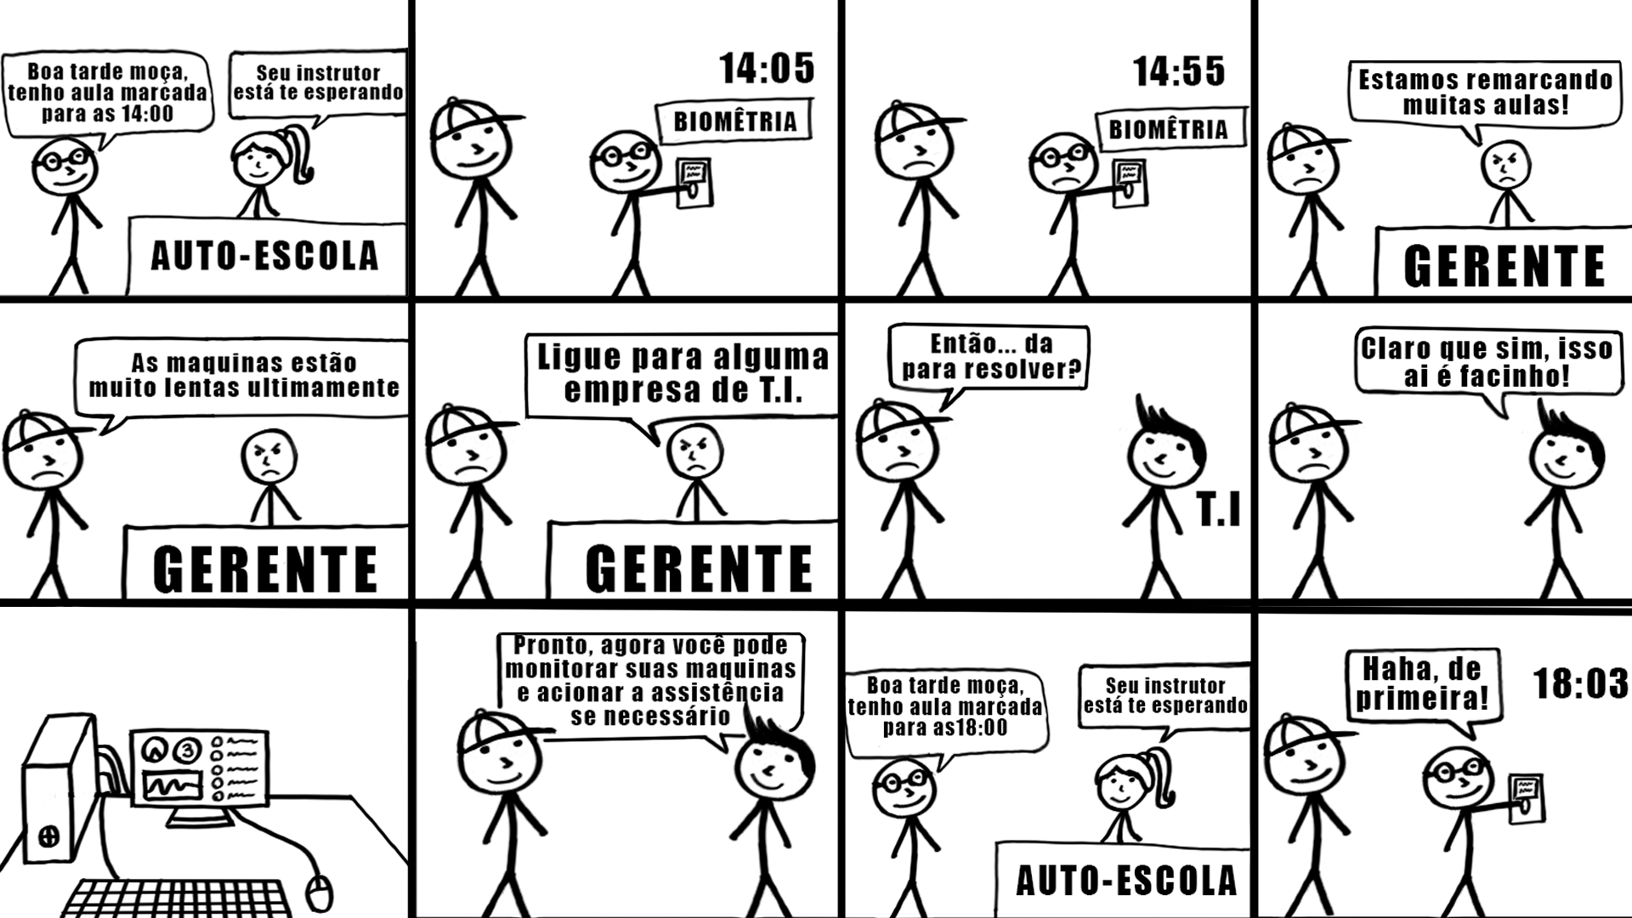
STORYBOARD

Slide 13
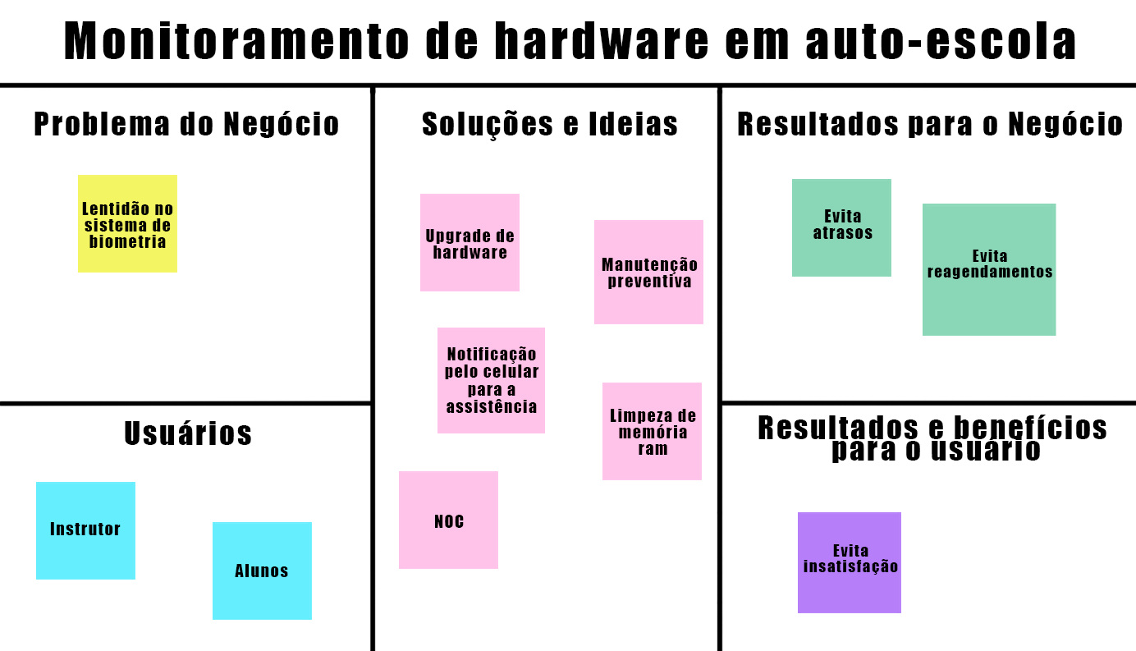
Lean UX Canvas

Slide 14

FERRAMENTA DE GESTÃO
PLANNER

Slide 15


AMBIENTE AZURE + GITHUB

Slide 16
Estágio atual
IDEAÇÃO
SITE INSTITUCIONAL
RESPONSIVIDADE

Slide 17
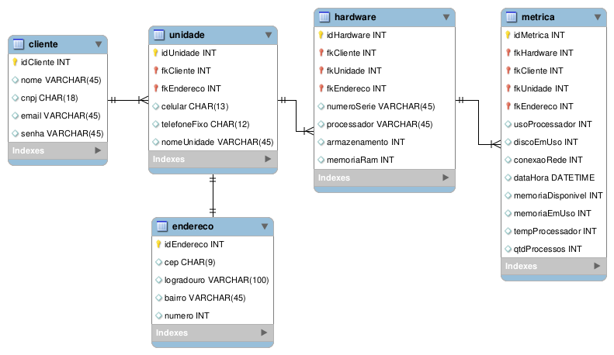
Lista de dados necessários
BRANDING
POSITIONING
ADAPTABILITY

Slide 18


CLIENTE LINUX

Slide 19
Lições Aprendidas

Slide 20
INOVAÇÃO
DURANTE O ACESSO FOI IDENTIFICADA UMA LENTIDÃO INESPERADA
E-CNHsp
APARECE UMA NOTIFICAÇÃO E EM SEGUIDA UM BOTÃO PARA LIBERAR MEMÓRIA PARA ACABAR COM A LENTIDÃO

Slide 21
INOVAÇÃO
DURANTE O ACESSO FOI IDENTIFICADA UMA LENTIDÃO INESPERADA
E-CNHsp
APARECE UMA NOTIFICAÇÃO E UM BOTÃO PARA LIBERAR MEMÓRIA NAQUILO QUE ESTÁ LENTO

Slide 22
Próximos Passos
CRIAÇÃO DO BD
FERRAMENTA HELPDESK
PROTÓTIPO DASHBOARD

Slide 23
OBRIGADO!

